Slide 1
Iskustva rada nastavnika strukovne škole
Manuela Brnčić Dadić, prof.

Slide 2
Obrtna tehnička škola Split
Trogodišnja zanimanja
Automehaničar
Autolimar
Vodoinstalater
Instalater grijanja i klimatizacije
Plinoinstalater
Stolar
Elektroničar-mehaničar
Elektroinstalater
Autoelektričar
Elektromehaničar
Četverogodišnja zanimanja
Tehničar za električne strojeve s primijenjenim računalstvom
Tehničar za vozila i vozna sredstva
Drvodjeljski tehničar dizajner

Slide 3
Naši izazovi
700 UČENIKA

Slide 4
Od 6078 učenika 700 imalo je IOOP iz matematike, tj. 11.52%.
Od 502 učenika 81 ima IOOP iz matematike, tj.
16.14%.

Slide 6
OSNOVNI SIMPTOMI
HIPERAKTIVNOST se očituje u slučajnoj aktivnosti koja je neorganizirana i nije usmjerena prema postavljenom cilju.
IMPULZIVNOST je reagiranje koje ne uključuje razmišljanje o mogućim posljedicama ponašanja.
NEPAŽNJA se očituje u teškoćama koncentracije, pojačanoj distraktibilnosti, nedovoljnoj sposobnosti slušanja što otežava slijeđenje uputa te problemu završavanja započetih aktivnosti.

Slide 7
ŠTO JE ADHD/ADD?
PAŽNJA - kratkotrajna, neselektivna
MOTORIKA - nemir, nespretnost i nestabilnost
EMOCIJE I SOCIJALNI ODNOSI - impulzivnost, eksplozivnost, nepredvidljivost, agresivnost, funkcioniraju po principu „dobrih” i „loših” dana
KOGNITIVNE FUNKCIJE – loše apstraktno mišljenje, teškoće pamćenja, teškoće stvaranja koncepta, teškoće čitanja, pisanja, računanja
PERCEPCIJA – loša procjena prostornih odnosa, udaljenosti i veličina, teškoće u vremenskoj orijentaciji

Slide 8
BILJEŠKE
Voli pričati, smijati se, tražiti u toalet, glumiti da ga nešto boli, ali preko sata sve uredno napiše u bilježnicu, brzo razumije što se od njega traži...
Često ometa drugu djecu i potiče nedisciplinu. Postiže dobre rezultate, ali mora popraviti ponašanje. Radi čestog pričanja, ne uspijeva iskoristiti sve svoje mogućnosti.
U drugom polugodištu učenik je izrazito nezainteresiran za nastavu, ne radi zadano, neprimjereno se ponaša i učestalo ometa nastavu.
Učenik danas pokazao da može kad hoće, izradio vježbu uz primjereno ponašanje.

Slide 9
Učenik sa ADHD ima individualizaciju pristupa u
          prezentaciji obrazovnih sadržaja
          načinima provjere znanja
Sadržajna prilagodba nastavnog plana i programa potrebna je samo u slučaju dodatnih poteškoća.

Slide 10
RAZREDNA SREDINA
strukturiranost pristupa (pravila, očekivanja, granice, posljedice, vremenski okviri…)
dosljednost u ponašanju što vodi u predvidljivost
mnogobrojne, česte pohvale, nagrade odmah i sada kako bi se potaknulo pozitivno ponašanje i održavala motivacija
podučavanje samonazoru
ograničeni zahtjevi prema djetetu
negativna povratna informacija minimalna

Slide 11
INICIJALNA PROCJENA IZ MATEMATIKE
„Samostalno čita upute za rad i jednostavnije zadatke riječima. Razumije ih uz dodatna pojašnjenja. Prepisuje zadatke s ploče. Ima usvojen pojam broja, razumije odnose među brojevima. Djelomično je svladao osnovne računske operacije. Poznaje osnovna geometrijska tijela i likove i povezuje ih s primjerima iz života. Prostorno je i vremenski orijentiran. Pohvala ga motivira za rad. Izostaje podrška za rad kod kuće, nema razvijene radne navike. Neuredan. Razina znanja je na razini prisjećanja i prepoznavanja. Uspješniji je u individualnom radu uz stalni nadzor učitelja nego u radu u grupi. Potrebno je usvojiti osnovne računske operacije u skupu prirodnih brojeva, na primjeni znanja u životu (masa, duljina, vrijeme, novac).”

Slide 12
PROVJERA ZNANJA
Redoviti program uz prilagodbu sadržaja i individualizirane postupke
pismene provjere određene vremenikom
ispit se razlikuje : broj, težina, tip zadataka
ispravlja na način koji odabere ono što je pripremio kad je pripremio
ako je dogovoreno dozvoljena upotreba kalkulatora (jednostavni kalkulator)
Redoviti programu uz individualizirane postupke
pismene provjere određene vremenikom
ispit se ne razlikuje po broju, težini i tipu zadatka
može se razlikovati se način bodovanja
(unaprijed dogovoriti)
može se razlikovati vrijeme trajanja provjere (unaprijed naglasiti)

Slide 13
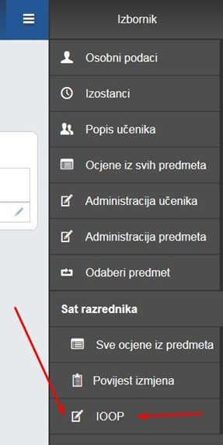
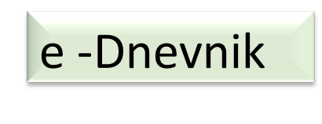

Slide 14
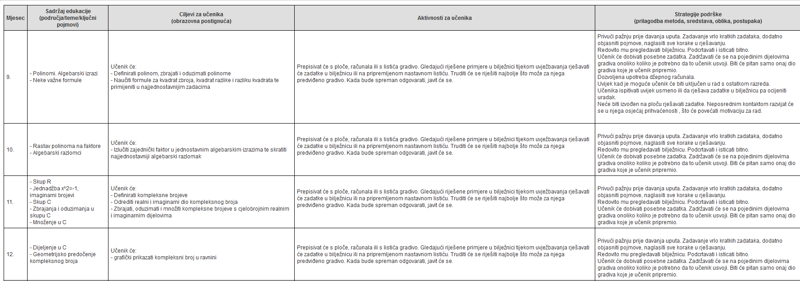

Slide 15
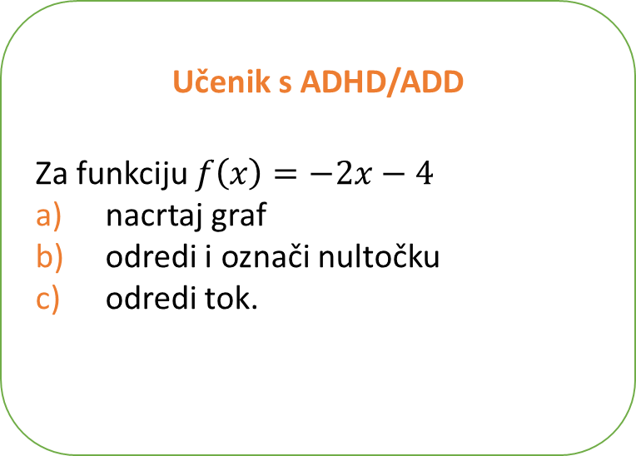
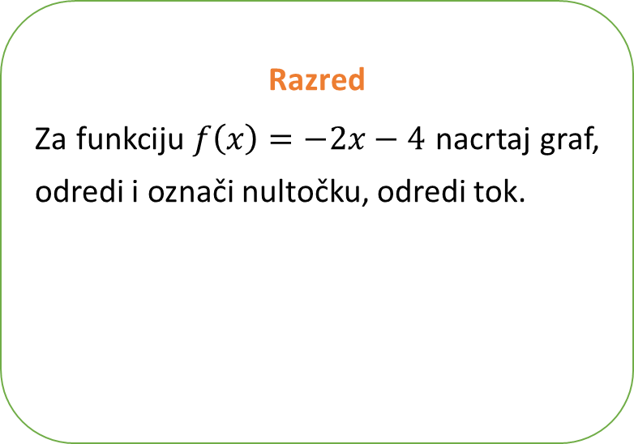
Zadatak 1.
Razred
Za funkciju $f\left(x\right)=−2x−4$ nacrtaj graf, odredi i označi nultočku, odredi tok.
Učenik s ADHD/ADD
Za funkciju $f\left(x\right)=−2x−4$
nacrtaj graf
odredi i označi nultočku
odredi tok.

Slide 16
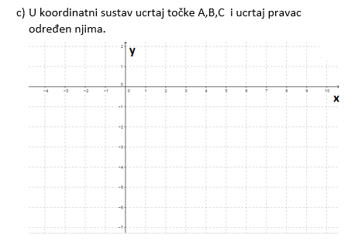
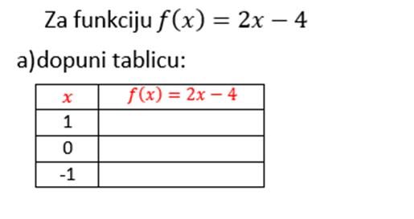

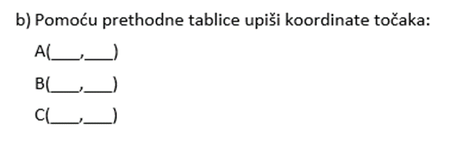

Zadatak 1.
Učenik s ADHD/ADD - redovni program uz prilagodbu sadržaj i individualizirane postupke

Slide 17
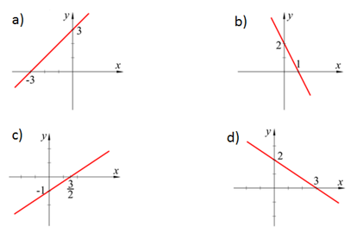
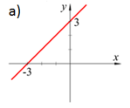
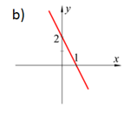
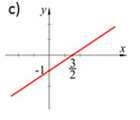
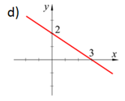
Zadatak 2.
Razred
Odredi funkcije čiji su grafovi prikazani na slici:
Učenik s ADHD/ADD
Odredi funkcije čiji su grafovi prikazani na slikama:

Slide 18
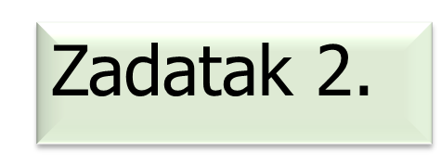
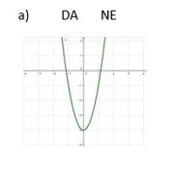
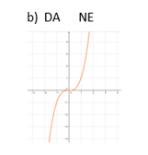
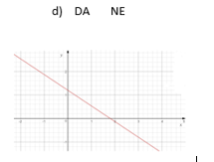
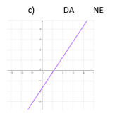
Učenik s ADHD/ADD-redovni program uz prilagodbu sadržaj i individualizirane postupke
Zaokruži jesu li zadane funkcije linearne:

Slide 19
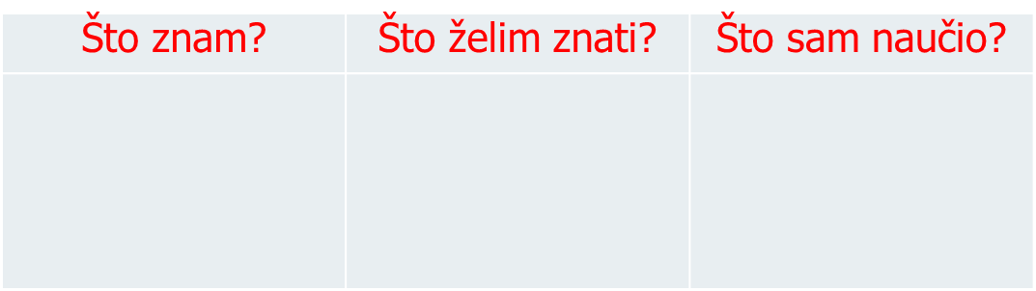
KWL tablica
dizajnirana je za pomoć u učenju
slova KWL su akronim za Know, Want to know, Learn
crtati na početku sata tablicu na ploči, a učenici crtaju u bilježnicu

Slide 20
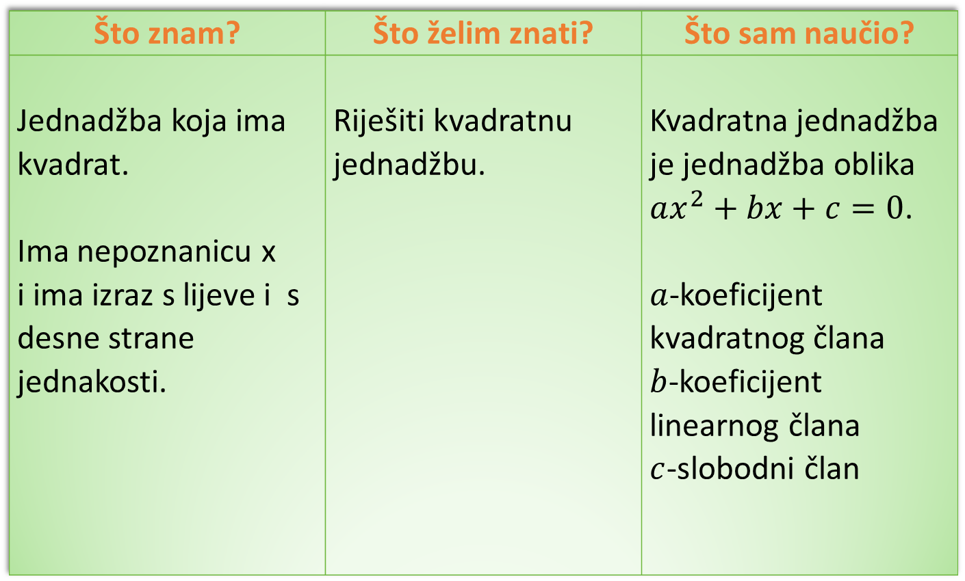
Što znam? | Što želim znati? | Što sam naučio?
Jednadžba koja ima kvadrat. Ima nepoznanicu x i ima izraz s lijeve i s desne strane jednakosti. | Riješiti kvadratnu jednadžbu. | Kvadratna jednadžba je jednadžba oblika $ax^{2}+bx+c=0$. $a$-koeficijent kvadratnog člana $b$-koeficijent linearnog člana $c$-slobodni član

Slide 21
Što znam? | Što želim znati? | Što sam naučio?
Čini da stvari padaju. Manja je na Mjesecu. Otkrio ju je Isaac Newton kad mu je jabuka pala na glavu. | Definiciju gravitacijske sile. Zašto postoji i o čemu ovisi? Što određuje kako brzo će nešto pasti na tlo? Baš ništa ne želim znat. | Gravitacija je sila kojom se privlače dva tijela koja imaju masu. Ovisi o masama tijela koja se privlače i o udaljenosti među tijelima. Mjesec ima manju masu od Zemlje pa ima i manju gravitacijsku silu. Otpor zraka određuje kako brzo će nešto past na tlo.

Slide 22
Učeniku služi za:
popravljanje miskoncepcija
razvijanje znanstvenog izražavanja
razvijanje matematičkog zapisivanja
poticanje uvažavanje tuđeg mišljenja
učenje postavljanje „dobrih” pitanja
izradu mentalnih mapa
Nastavniku služi za:
motiviranje učenika
procjena vlastite kvalitete davanja uputa
uvid u prethodna znanja učenika

Slide 23
Mentalne mape
U radu s učenicima s poteškoćama u učenju:
koristi se manji broj pojmova
veća uporaba zornih prikaza pojmova (slika)
zajednička izrada mentalnih mapa na ploči, plakatima ili papirima većeg formata
pojmovi unaprijed pripremljeni u tiskanom obliku
velika mogućnost individualizacije u nastavi

Slide 24
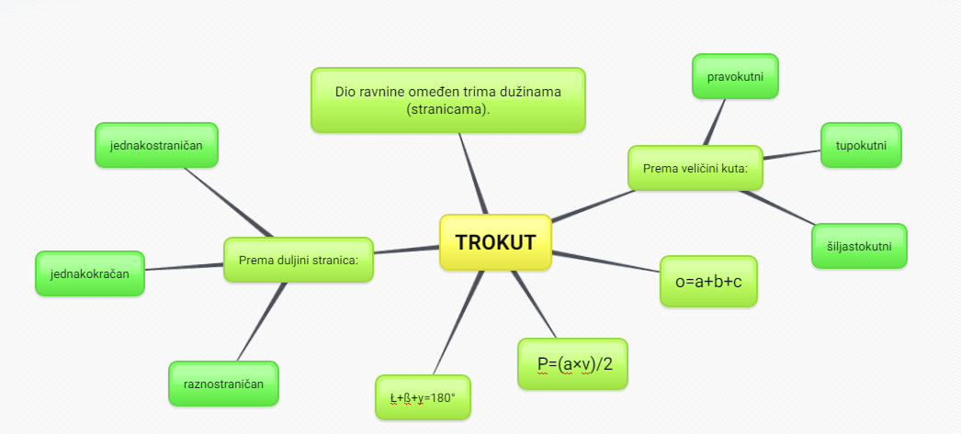
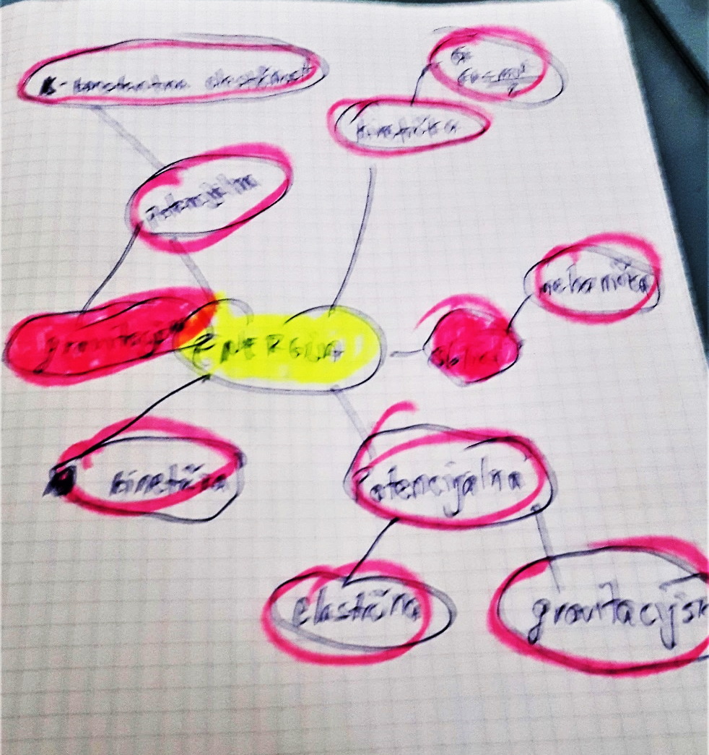

Slide 25
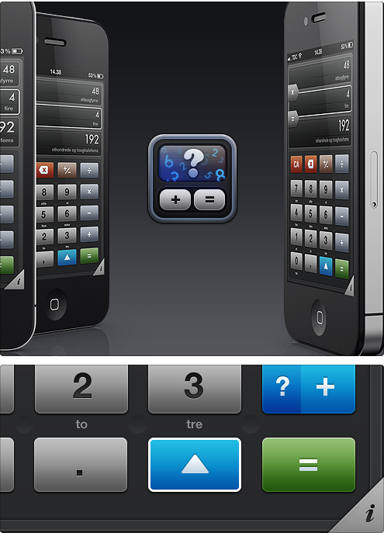
Dyscalculator
aplikacija posebno dizajnirana za potrebe učenika sa diskalkulijom
funkcionira kao standardni kalkulator, ali uključuje i nekoliko mogućnosti kako bi pomogli korisnicima koji imaju poteškoća

Slide 26
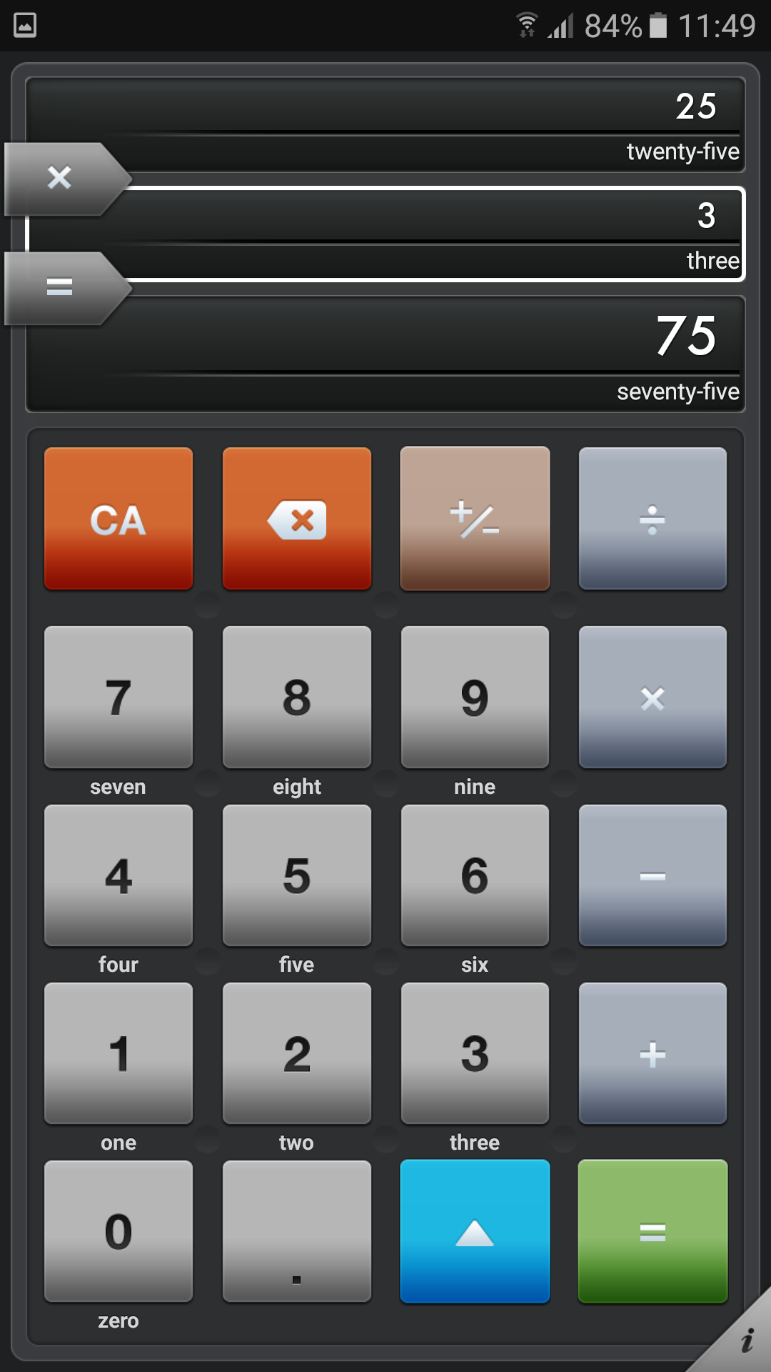
Poteškoće:
pronalaženje brojeva - brojevi su napisani u:
numeričkom obliku (8)
tekstualnom obliku (eight)
audio obliku
graf obliku

Slide 27
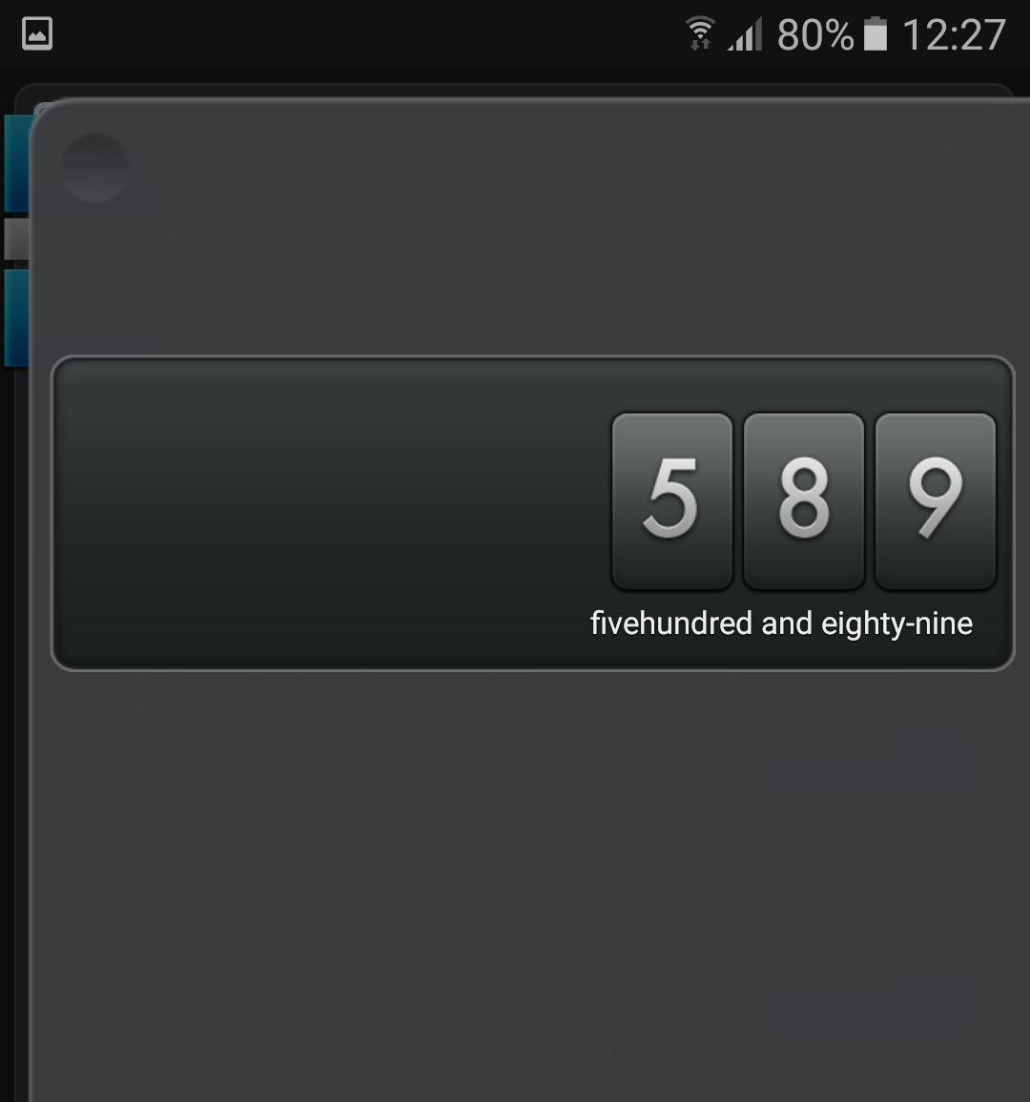
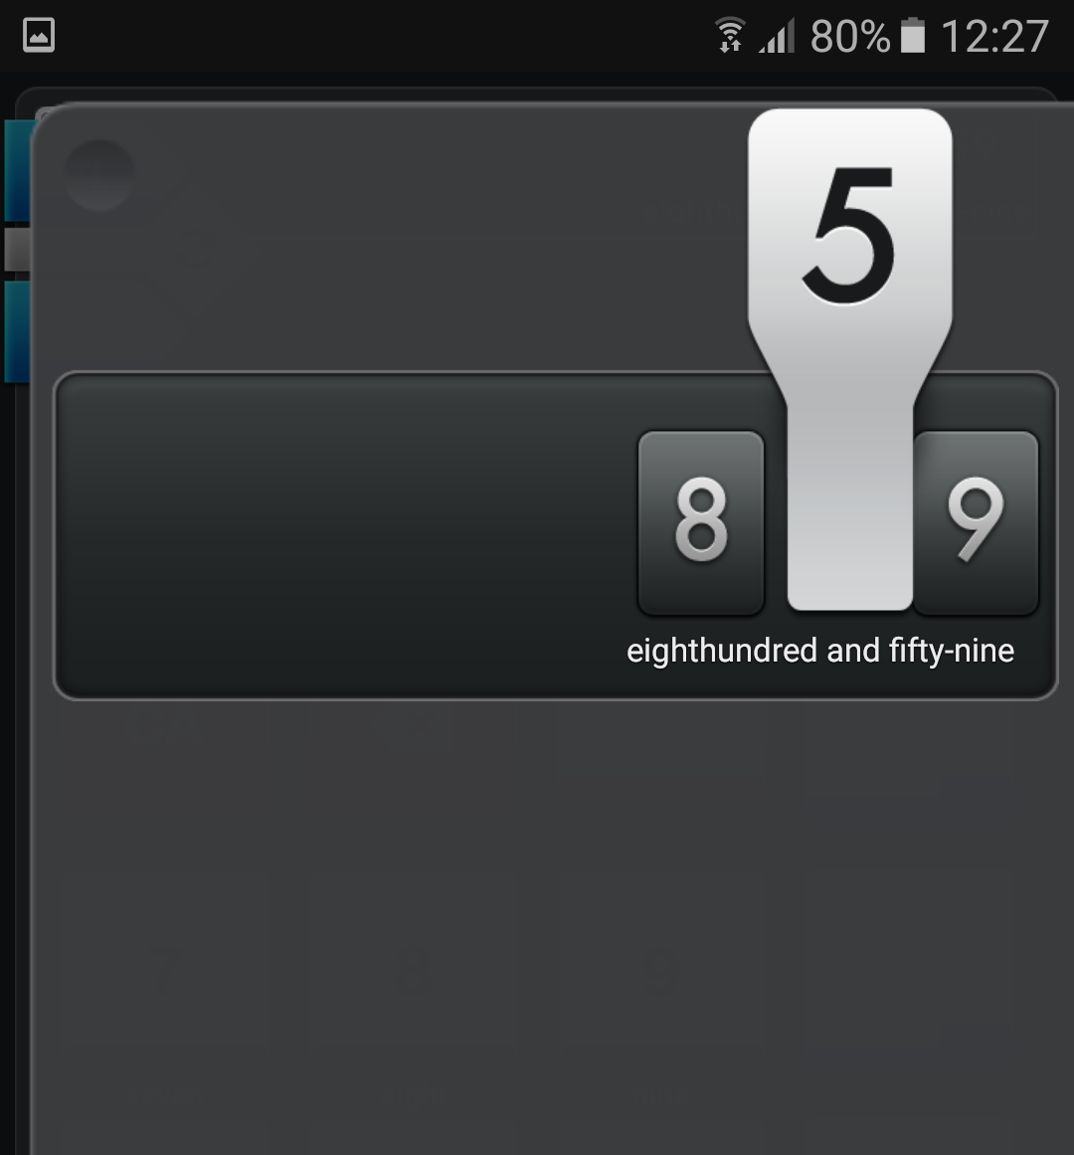
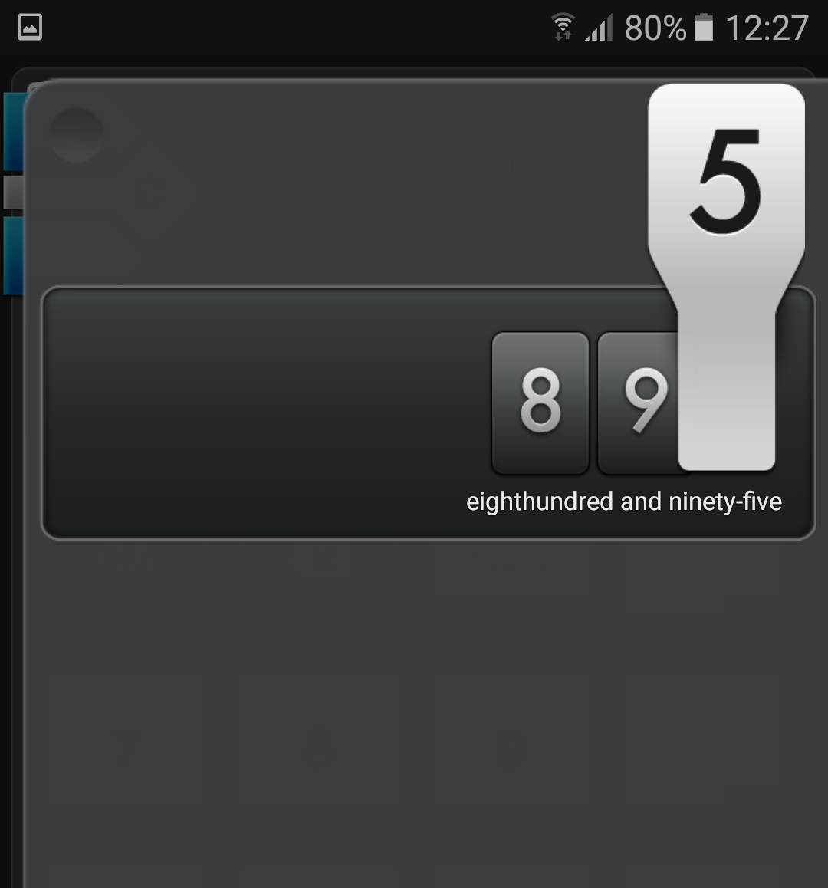
određivanje razlike između brojeva, te redoslijeda pojedinih znamenki

Slide 28
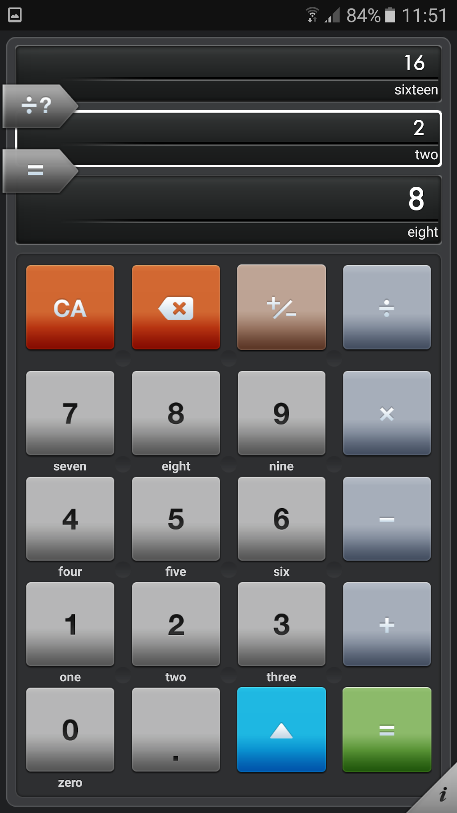
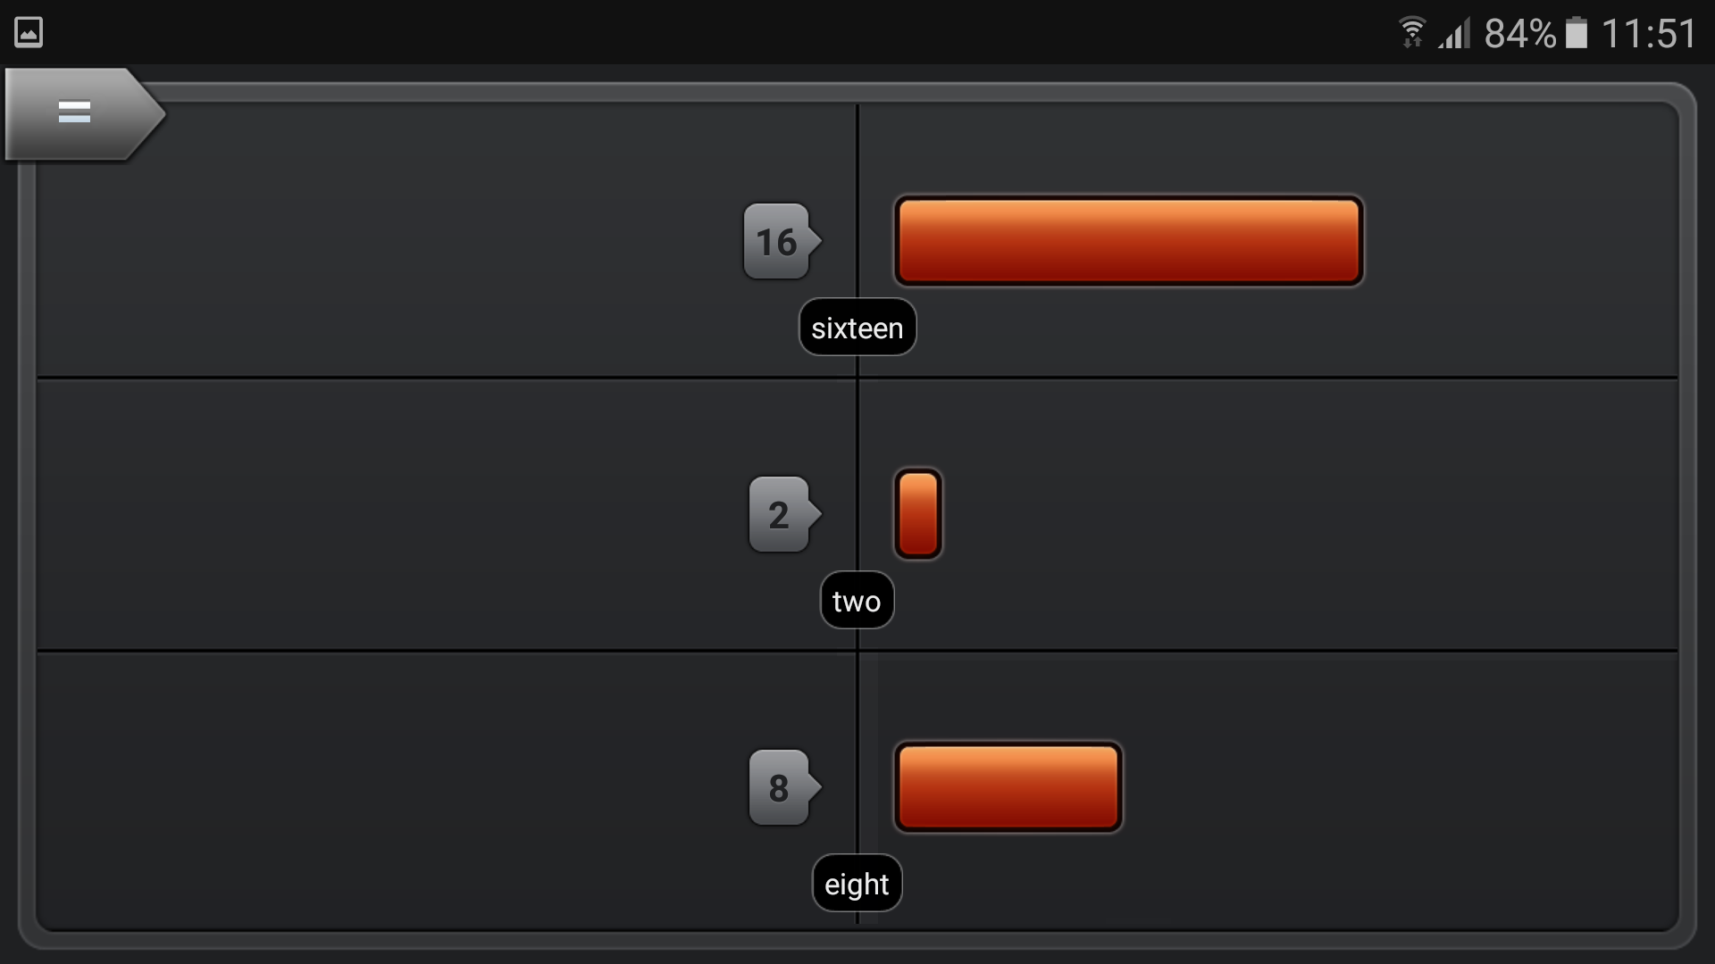
jednostavne jednadžbe
povezivanje brojeva u različitim prikazima

Slide 29
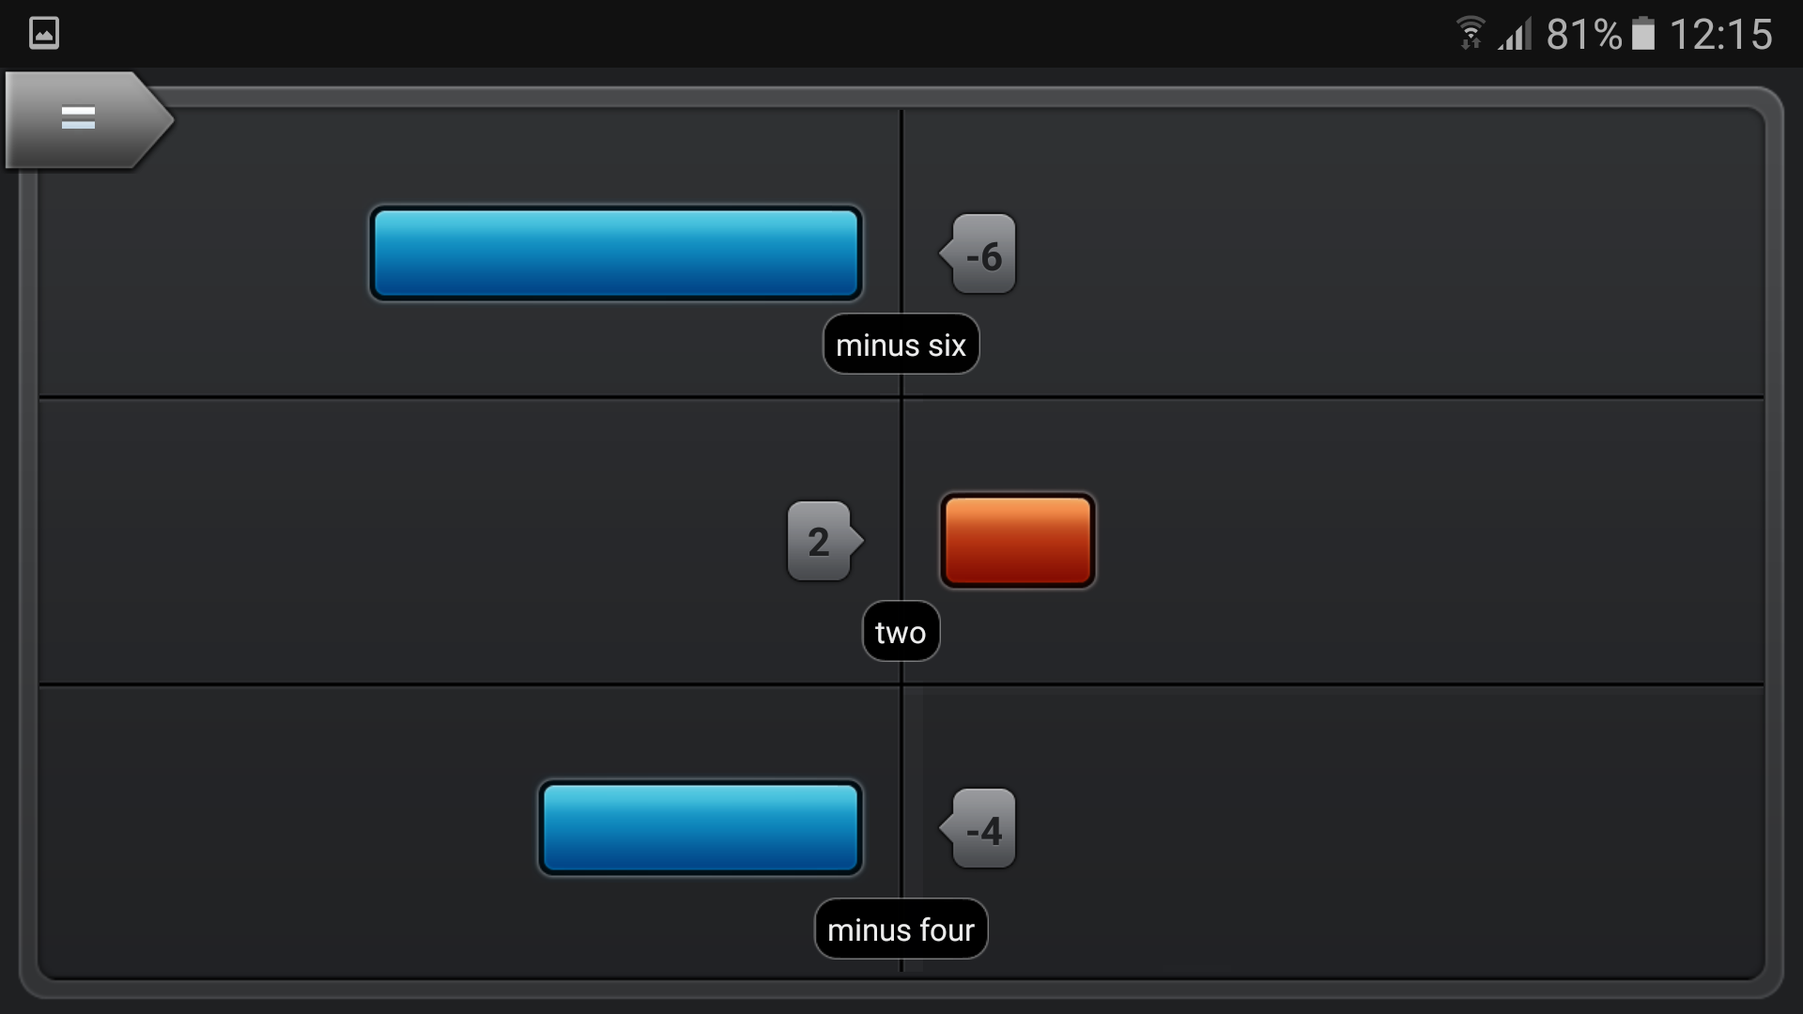

Slide 30
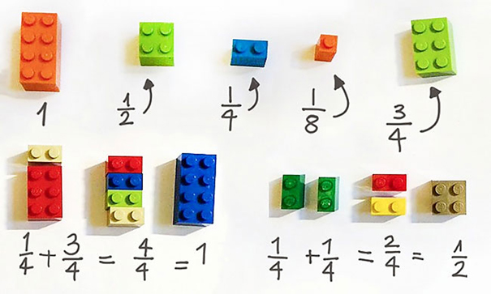
Budite maštoviti !

Slide 31

Hvala na pažnji!

